Slide 1

Mediaset Legacy Data Bridge MVP 1: Pilot Flink
Primo passo verso una migrazione su librerie standard (Apache Flink)
Full Image Background, Full Innovation Curve

Slide 2
Near-Real-Time / Batch Data Integration di sistemi legacy
Legacy Data Bridge
Flusso dedicato alla integrazione dati dei sistemi legacy, sia in modalità batch sia in near-real time. La nuova applicazione Legacy Data Bridge evolve il precedente “Normalizzatore” con un approccio più strutturato e scalabile, utilizzando Apache Flink per elaborazione, trasformazione e normalizzazione dei dati.
Il sistema di Legacy Data Bridge rappresenta un acceleratore fondamentale del percorso di evoluzione architetturale, perché consente di rendere integrabili quasi tutte le applicazioni esistenti senza richiedere modifiche rilevanti ai sistemi sorgente.
Valore principale
Acquisizione dati da sistemi legacy
Trasformazione e arricchimento dei tracciati
Supporto a carichi batch e streaming
Possibilità di esporre dati legacy in forma moderna ad eventi senza interventi invasivi sulle sorgenti

Slide 3

Apache Flink: cos’è e perché usarlo
Apache Flink è un framework open source per l’elaborazione distribuita di dati in tempo reale e in batch.
È progettato per analizzare flussi continui di eventi con bassa latenza, alta affidabilità e grande scalabilità.
Casi d’uso: Streaming analytics, fraud detection, IoT, log processing, monitoraggio applicativo e pipeline dati in tempo reale.
Vantaggi principali:
Elaborazione real-time: analizza dati mentre arrivano, utile per monitoraggio, alerting e analytics live.
Bassa latenza: tempi di risposta molto rapidi anche su grandi volumi di eventi.
Scalabilità elevata: cresce facilmente su cluster distribuiti.
Fault tolerance: meccanismi di checkpoint e recovery per garantire continuità operativa.
Supporto batch e stream: un unico motore per casi d’uso diversi.
Event-time processing: gestisce correttamente eventi in ritardo o fuori ordine.
Integrazione ampia: si collega facilmente a Kafka, database, data lake e sistemi cloud.

Slide 4
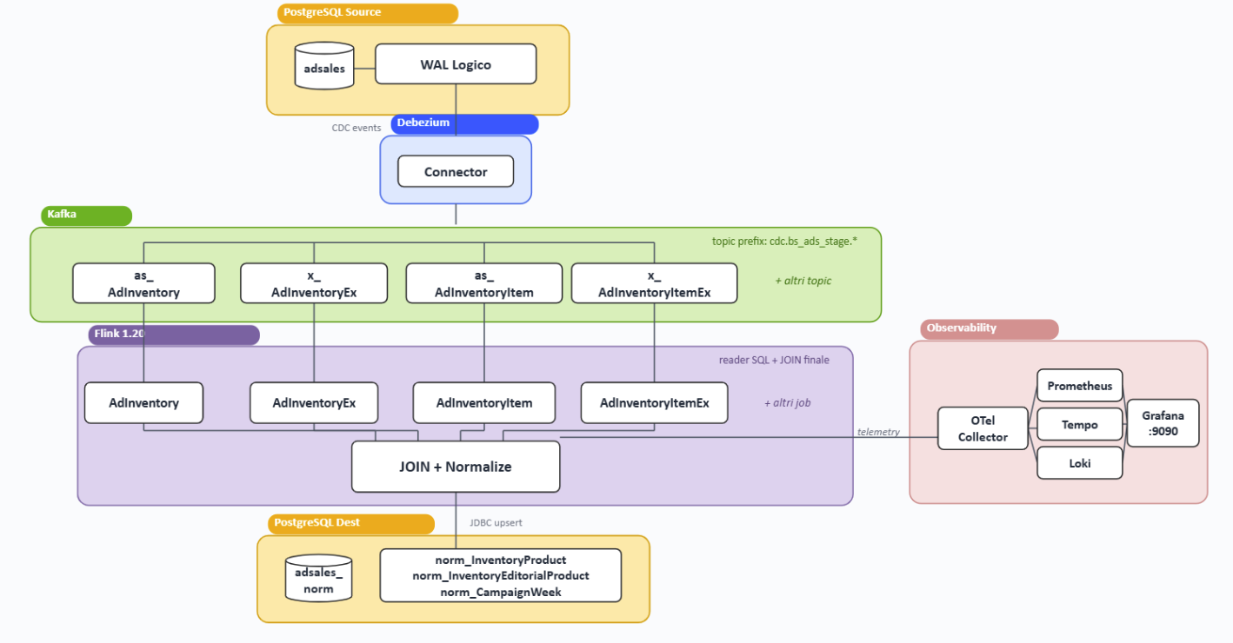
Architettura Legacy Data Bridge
* l’identificazione di una tecnologia alternativa a Kafka è in ambito al Pilot

Slide 5
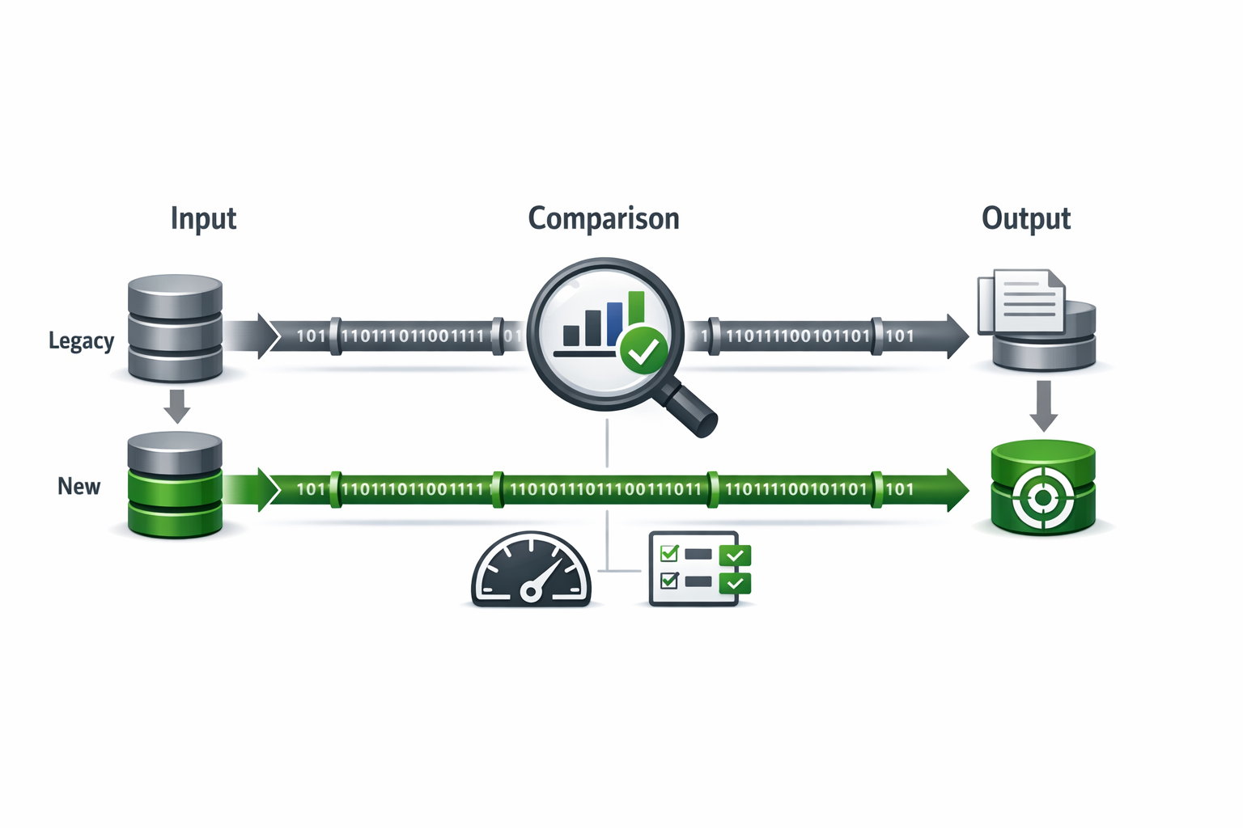
Strategia MVP Legacy Data Bridge: separazione input/output per confrontare
Concetto chiave: “migrare misurando”
Per evitare rischi sul sistema attuale, il nuovo flusso non rimpiazza subito il legacy: lo affianchiamo.
Input isolato: usiamo un nuovo connettore Debezium duplicato rispetto a quello esistente, così il nuovo flusso legge dati via CDC in modo indipendente (stessa sorgente, pipeline separata).
Output isolato: scriviamo su uno schema differente (schema “target”) per evitare contaminazioni e per poter confrontare facilmente i risultati.
Questo setup consente due confronti fondamentali:
Performance: latenza, throughput, error rate, risorse.
Allineamento dati: match tra output legacy e output nuovo (stesse chiavi, stessi campi critici).

Slide 6

MVP 1: obiettivo e perimetro (pilot controllato)
Effettuare la migrazione di un flusso del Normalizzatore su Legacy Data Bridge, sviluppando contestualmente un primo “template standard” riutilizzabile.
Configurare il nuovo flusso con:
Input: nuovo connettore Debezium duplicato
Output: schema target separato
Finalità: verificare la fattibilità tecnica e operativa dell’approccio.
Criteri di successo: la definizione dei criteri di successo è un’attività in ambito a tale iniziativa. Essi saranno stabiliti congiuntamente nella prima settimana di attività.
Fase successiva (Scale): laddove il Pilot confermasse la fattibilità ed il valore della soluzione tecnica, l’approccio individuato sarà esteso a tutti i flussi del Normalizzatore. Tale attività (Scale) sarà oggetto di un’offerta ad hoc perché non inclusa nell’ambito del Pilot.

Slide 7
MVP 1: deliverable
Deliverable Flink (Normalizzatore)
Implementazione del flusso “pilot” con:
gestione errori standard
idempotenza/dedup
configurazioni replicabili
Struttura di progetto e librerie condivisibili (es. moduli comuni di mapping/serialization).
Deliverable Debezium & dati
Nuovo Debezium connector configurato in modo indipendente dal legacy
Creazione schema target e tabelle/strutture di output per il flusso nuovo.
Deliverable misurazione
Dashboard/monitoring con KPI minimi
Prima versione di reconciliation: confronto record/chiavi tra schema legacy e schema target.

Slide 8
MVP 1: criteri di successo
Gate “tecnico”
Il flusso Flink è stabile per un periodo definito (es. giorni/settimane), senza failure ricorrenti.
Performance almeno comparabile al legacy (o con delta spiegato e mitigato).
Gate “dati”
Allineamento tra output legacy e output nuovo entro soglia concordata (es. percentuale match e tolleranze per campi non deterministici).
Presenza di metriche che evidenziano mismatch.
Gate “operativo”
Runbook minimo: come deployare, come monitorare, come investigare incidenti, come riprocessare.
Procedure chiare per spegnere/riaccendere il nuovo flusso senza impattare il legacy.
La formalizzazione dei criteri di successo, attività in ambito a tale iniziativa, sarà effettuata nella prima settimana di attività.

Slide 9
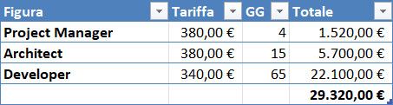
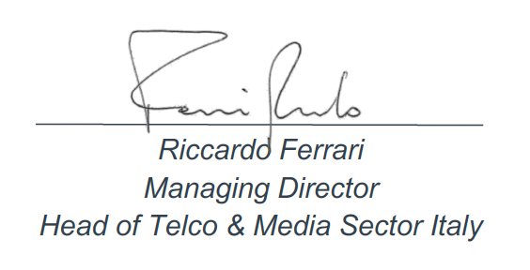
Stima tempi e costi
MVP 1 (Pilot)
Necessità Infra: nuovo connector + 1 job + schema target
Elapsed: circa 12 settimane.
In caso di partenza delle attività nella settimana del 24 agosto 2026, esse potranno essere completate entro il 13 novembre 2026.
La pianificazione di dettaglio delle attività sarà formalizzata nel corso delle prime 2 settimane di progetto.
La valorizzazione economica dell’attività è pari ad € 29.320,00 + IVA.
Di seguito uno spaccato delle figure professionali che saranno coinvolte:

